Slide 1
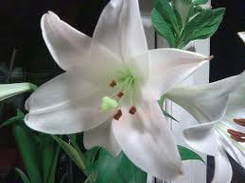
Kwart-voor-sewe-lelie (8)
Bladsy 171 - 187

Slide 2
Bladsy 171
Bettie probeer sin maak uit die situasie waarom almal wakker is.
Bettie stel voor dat hulle Iris na die hospitaal toe vat, en sê dat dit nie veel van ‘n hospitaal is nie.
Bettie kan nie verstaan waaroor alles gaan nie, en vra: “Wat gaan hier aan?”
Iris se antwoord was dat hulle gedink het sy gaan dood en Bettie was baie verbaas deur te vra: “Ek?”

Slide 3
Bladsy 172
Bettie kan nie glo dat hulle dink dat sy gif gedrink het nie.
Brian som die aand se gebeure vir Bettie op.
Hulle spalk toe Iris se been met kussingslope, houtlepels en spane.
Iris was in trane en Brian gee haar ‘n glasie skoon brandewyn, maar hy sê taktvol dat Bettie nie kan kry nie, want dit is nie goed so op haar nugter maag nie.
Iris sê dat sy bitter graag wil huis toe gaan!

Slide 4
Bladsy 173
Peter sê dat hy ook graag wil huistoe gaan.
Iris spandeer toe Kersdag in die hospitaal, nadat die ongeskeerde dokter en sy verpleegster van Iris se been X-strale geneem het.
Die verpleegster was baie mooi en Peter kon sy oë nie van haar afhou nie. Iris is baie jaloers.
Iris vra of sy die telefoon kan gebruik om te bel en Peter vra wie dit is wat sy wil bel.

Slide 5
Bladsy 174
Iris sê dat sy graag haar Ma wil bel.
Iris se gesprek met haar ma was onbevredigend, want sy het aan haar ma gesê sy wil huis toe kom en Ma het gesê dit is ‘n goeie plan, verder kon hulle nie eintlik iets bereik nie.
Die dokter sê dat Iris ‘n dag of twee sal moet oorbly in die hospitaal.
Iris dink dat die verpleegster ‘n aangename mens is.

Slide 6
Bladsy 175
Peter kom met ‘n klomp vorms by Iris aan om te voltooi en sê dat dit haar ‘n fortuin aan mediese kostes gaan kos, want hy het 2 jaar terug sy blindederm laat uithaal.
Iris sê dat Hannes ( ‘n presiese man) haar ekstra versekering vir mediese onkostes laat uitneem het.
Iris is geskok om te hoor dat Peter ‘n operasie gehad het. Sy sê dat sy niks van sy lewe af weet nie.
Frederik bel weer vir Iris in die hospitaal.

Slide 7
Die Engel is nou vir ‘n lang tyd by Iris in die hospitaal

Slide 8
Bladsy 176 -177
Frederik wou weet wat Iris se antwoord is op die kabelgram. Iris sê dat sy by Peter is.
Die dokter sê dat Iris die eerste Suid-Afrikaner is wat hy ontmoet en Iris moes vrae vir hom beantwoord.
Iris sien die Engel op een van die beddens lê.
Iris sê aan die Engel dat as hy haar nie fisiek kan beskerm nie, moet hy haar dan net raad gee en haar vrae beantwoord.

Slide 9
Bladsy 178
Iris is in gesprek met die Engel oor Frederik en Peter.
Die Engel sê dat Iris weet sy is nie lief vir Frederik nie. Iris wonder of sy Peter goed genoeg ken om tot ‘n besluit te kom.
Iris sê dat as sy Peter se kind verwag het sou sy alles vinniger tot ‘n punt gedryf het.
Die Engel herinner haar dat sy op die Pil is.
Lees r. 11 tot einde

Slide 10
Bladsy 179
Die Engel sê dat sy land nie Iris se land is nie en dat hy nie ‘n sterrewiggelaar of fortuinverteller is nie.
Iris wil weet wat die toekoms vir haar gaan inhou.
Die Engel maan Iris: “DROOM JOU EIE TOEKOMS OP! Droom dit op en kyk of jy daarvan hou!!”
Iris dink nou aan haar toekoms en wat moontlik kan gebeur: * Ma en Pa – Hulle gaan meer verstrooid word. Bl. 179-180

Slide 11
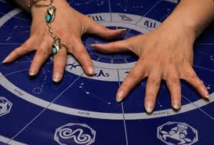
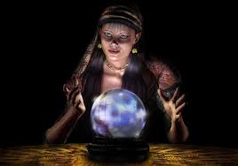
Sterrewiggelaar en Fortuinverteller

Slide 12
Bladsy 180
* Johanna – Sy sou kwale begin ontwikkel.
* Polder 2 – Sal ook ouer word en net op die stoep in die son lê. Later sal ook hy doodgaan.
* Elsa – Sal in die onderwys bly en ‘n hoof word. Klein Johan sal nog meer beterweterig as sy ma word en met ‘n meisie trou wat nie sy ouers se goedkeuring wegdra nie, want Elsa beskou niemand as goed genoeg nie.

Slide 13
Bladsy 181-182
* Van Kara is Iris nie so seker nie. Kara het verander van iemand wat nie wil kinders hê nie tot ‘n aartsmoeder.
Die engel wou weet hoe Iris met die toekomsdrome vorder? En sy sê dis bedrukkend, maar tog fassinerend.
Iris sê dat haar eie toekoms die onduidelikste is! Daar is ‘n paar goed wat sy nog graag sou wou doen, nadat sy klaar gemaak het by dr. Anders:

Slide 14
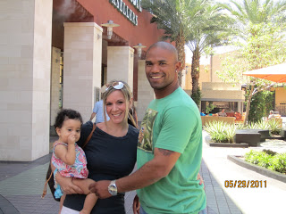
Aartsmoeder

Slide 15
Bladsy 183
1. Pos aflewer
2. Buskondukteur
3. Winkelassistent
Iris keer meer terug na haar onmiddellike toekoms. Sy sal nie meer verder kan toer nie, want met haar gebreekte been sal sy baie afhanklik wees van die mense om haar.

Slide 16
Bladsy 184-187
Die Engel vra met wie sy nou besig is en sy erken dat die ander net ‘n paragraaf of ‘n paar sinne kon beslaan, maar sy self is meer gekompliseer.
Iris probeer haar voorstel hoe dit sou wees as sy en Peter trou.
Iris verduidelik aan die Engel hoekom sy Bettie wou red en die Engel sê dat die lewe nie ‘n storieboek is nie!

Slide 17
Bladsy 187 (vervolg)
Iris sê ook dat ‘n naam slegs ‘n naam is.
Iris vertel aan die Engel van die lelie in haar ma se tuin – die KWART-VOOR-SEWE-LELIE
Die Engel sê dat hy geen verband sien tussen wat Iris hom vertel en die gesprek wat hulle deur die nag gehad het nie.
Iris sê dat haar lewe uit onsamehangende flardes bestaan en die Engel stem saam.
**END**

